Slide 1
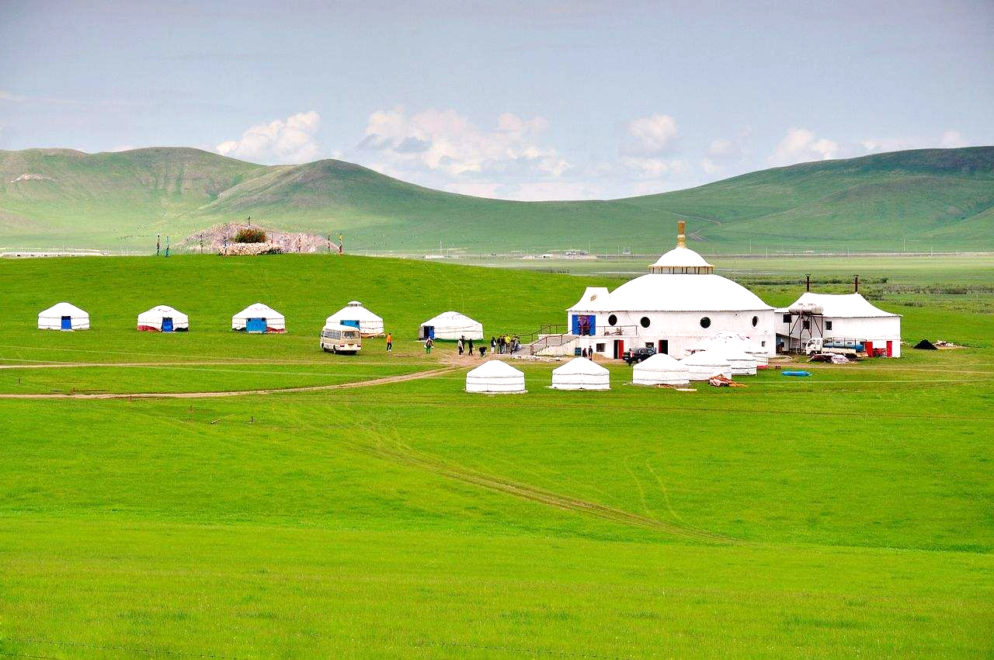
呼伦贝尔大草原
位于中国内蒙古自治区东北部，位于大兴安岭以西，因呼伦湖、贝尔湖而得名。它是世界三大草原之一，也是世界上最优质的草原。呼伦贝尔草原地域辽阔,风光旖旎,水草丰美，是内蒙古主要的畜牧区。

Slide 2
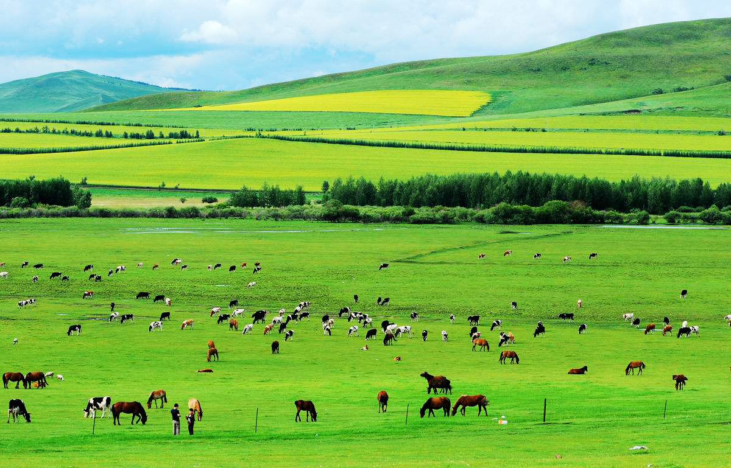
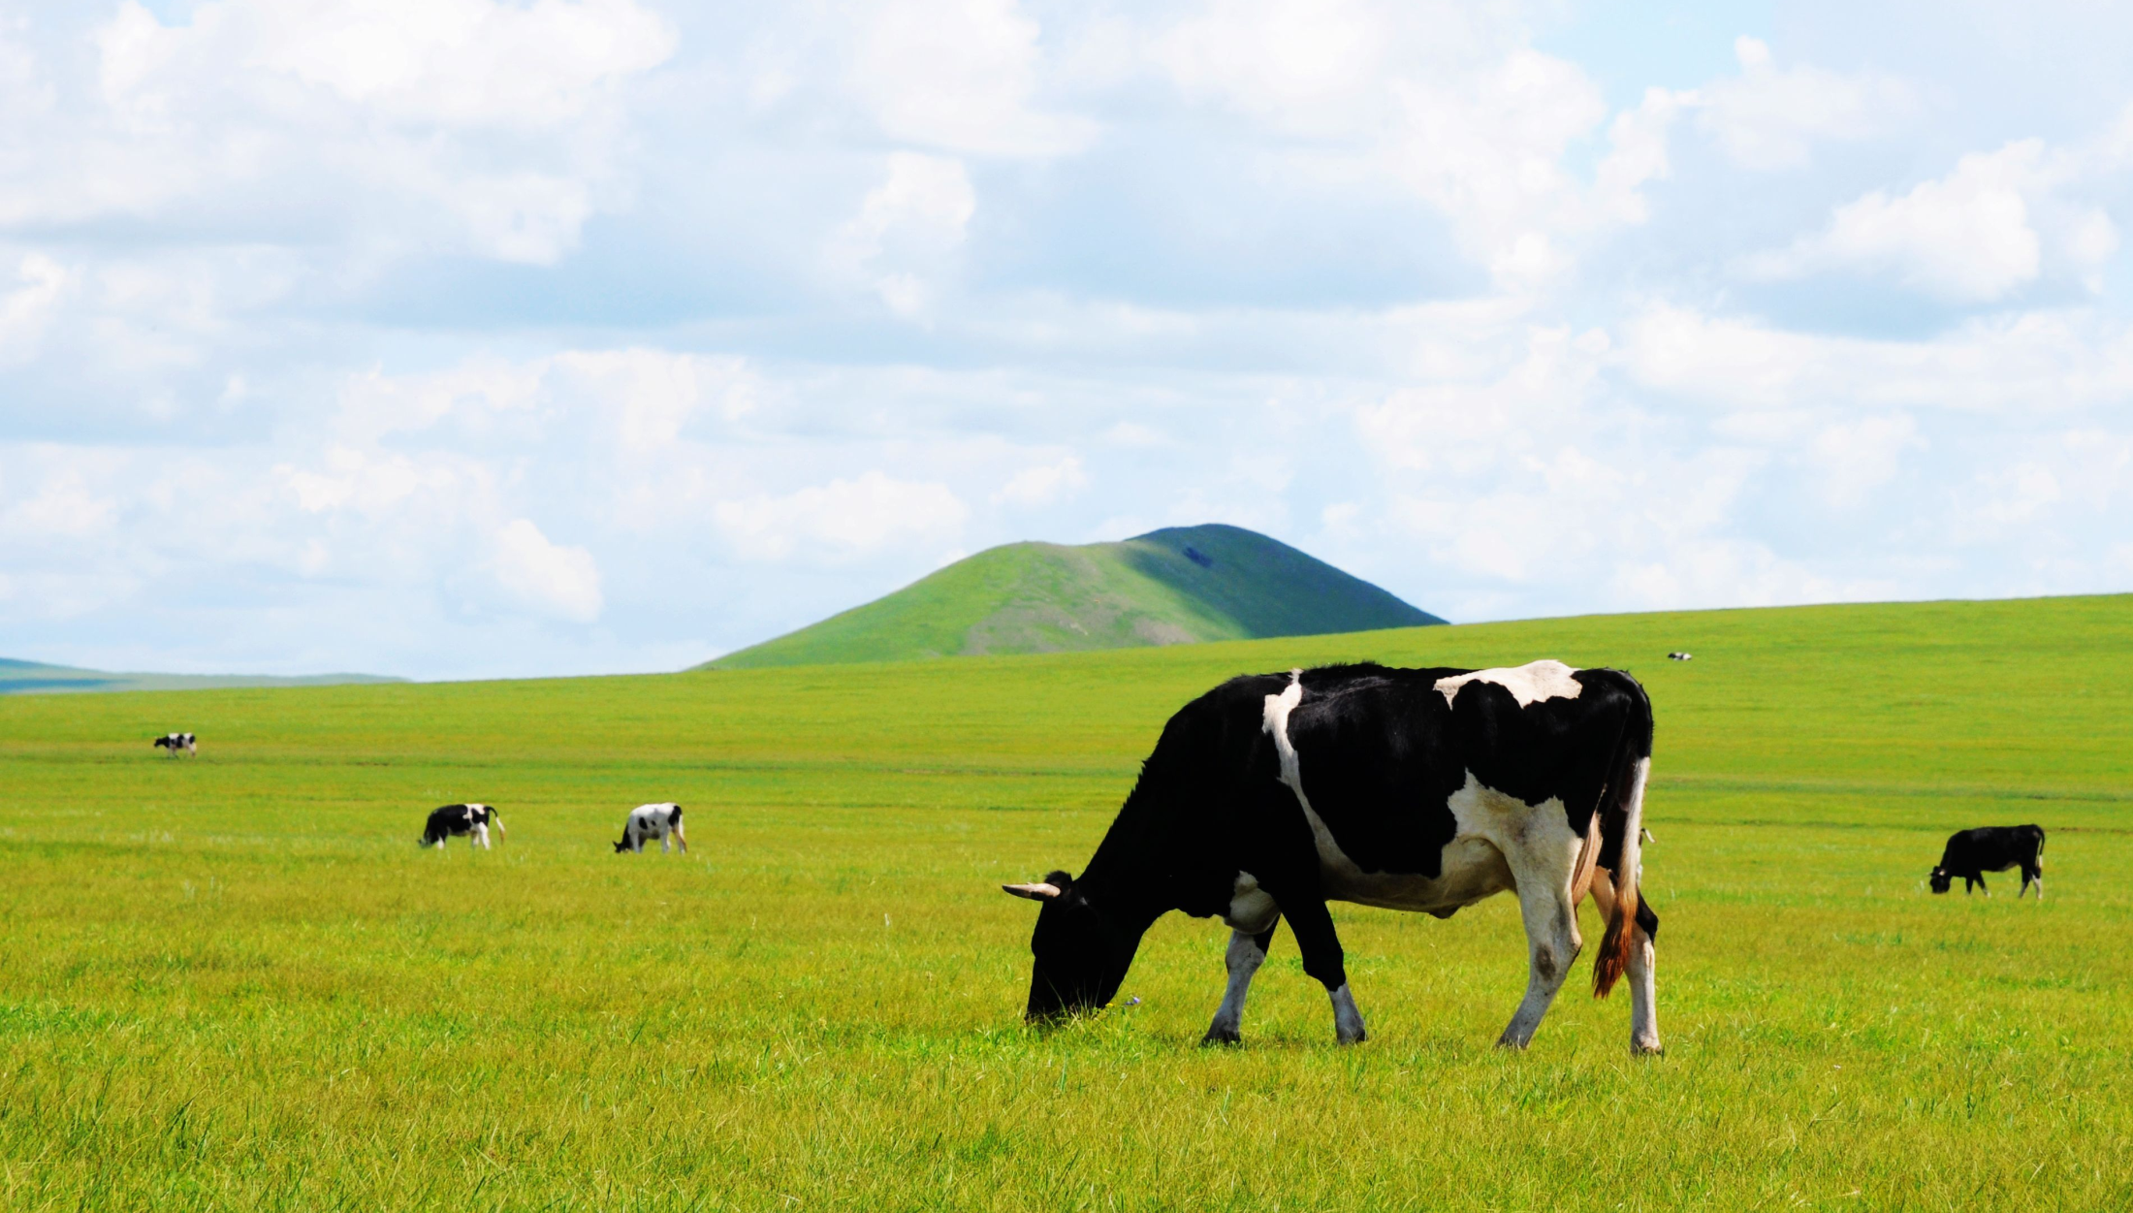
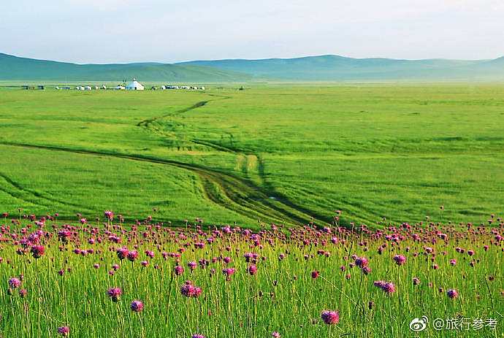
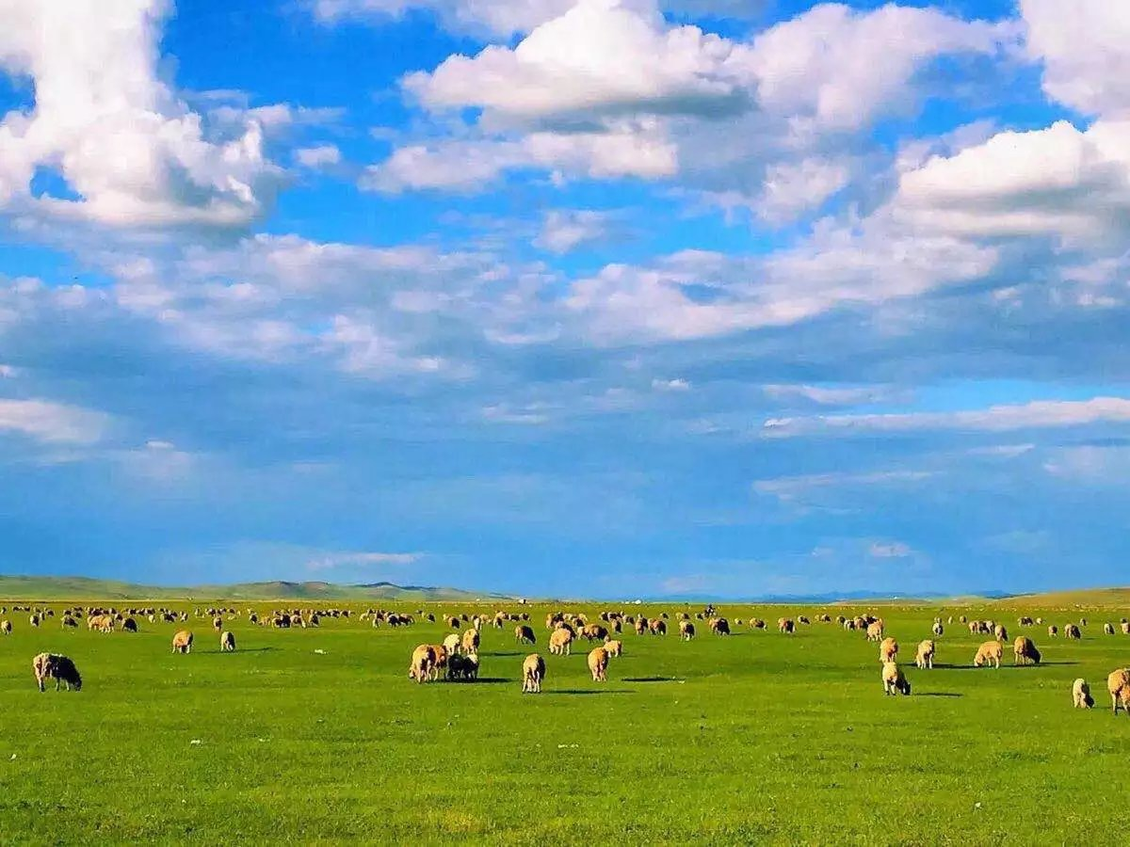
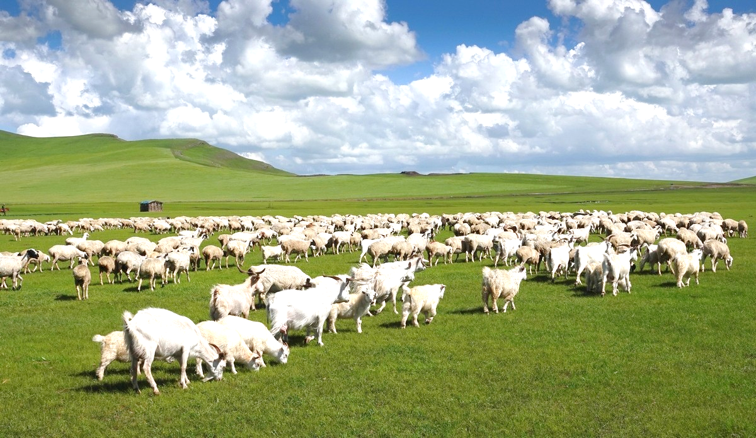

Slide 3
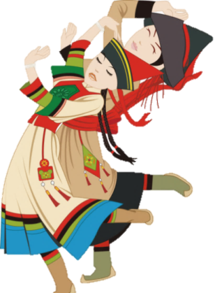
60多年前，著名作家老舍先生首次走进内蒙古陈巴尔虎旗，写下了这篇经典散文《草原》。
今天，让我们跟随作家的脚步，走进辽阔的大草原，去深入感受那里的自然风光和民俗风情吧。

Slide 4
语文 六年级 上册
1 草 原
第一课时
第二课时

Slide 5
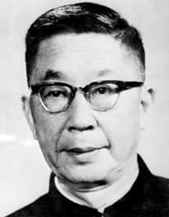
第一课时
老舍（1899－1966）
原名舒庆春，字舍予，现代小说家、作家，有“人民艺术家”称号。著有长篇小说《骆驼祥子》，剧本《茶馆》等。老舍的文学语言通俗简易，朴实无华，幽默诙谐，具有较强的北京韵味。

Slide 6
朗读课文 扫清障碍
初读课文，读准字音，指名读下列词语。
měng
绿毯 线条 柔美 惊叹 回味 蒙古包
洒脱 衣裳 彩虹 马蹄 奶豆腐
礼貌 拘束 微笑 稍有 陈巴尔虎旗
陈

Slide 7
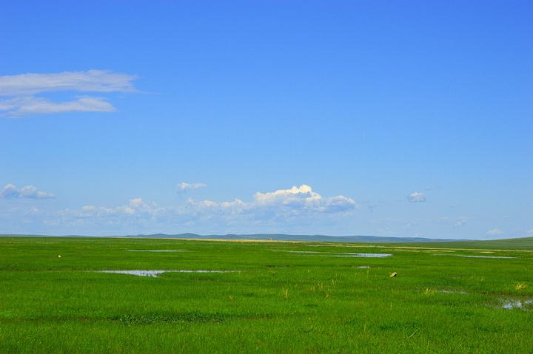
陈巴尔虎旗隶属内蒙古自治区呼伦贝尔市，位于中国内蒙古自治区呼伦贝尔市西北部，地处呼伦贝尔大草原腹地。

Slide 8
学认字
měng
měng
蒙古包
蒙古族
mēng
méng
蒙骗
启蒙
没有知识，愚昧。
欺骗。
méng
蒙上一层纸
覆盖。

Slide 9
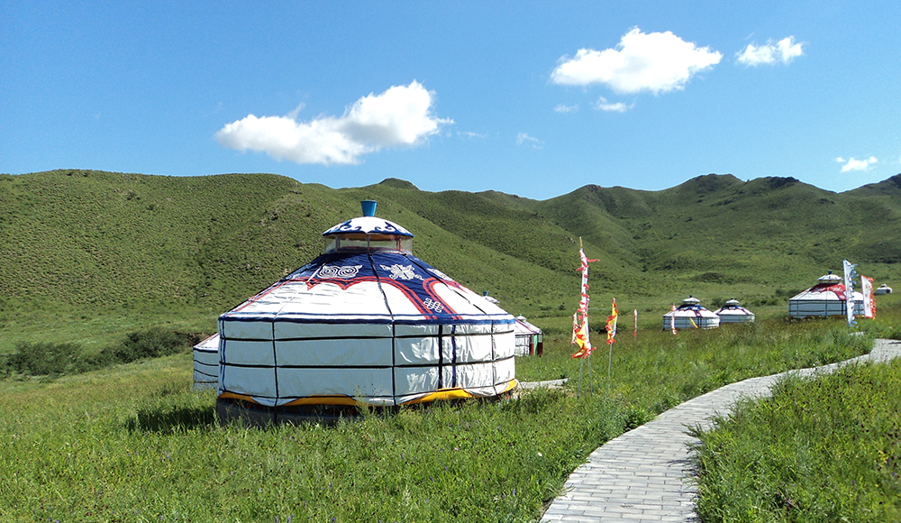
蒙古包
蒙古族牧民居住的圆顶帐篷，用毡子做成。

Slide 10
奶茶
掺着牛奶或羊奶的茶，是蒙古族同胞敬客时的重要饮料。

Slide 11
奶豆腐
用牛奶等制成的凝固食物，盛在盘子里做点心，并不是豆腐。

Slide 12
手抓羊肉
蒙古族同胞习惯把羊肉切成大块，煮熟了吃。吃的时候用刀割，用手抓。

Slide 13
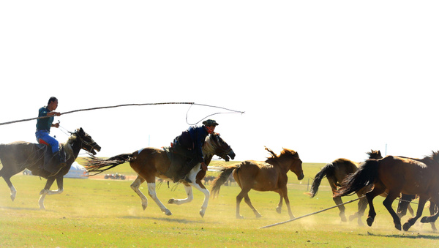
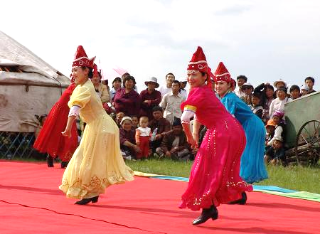
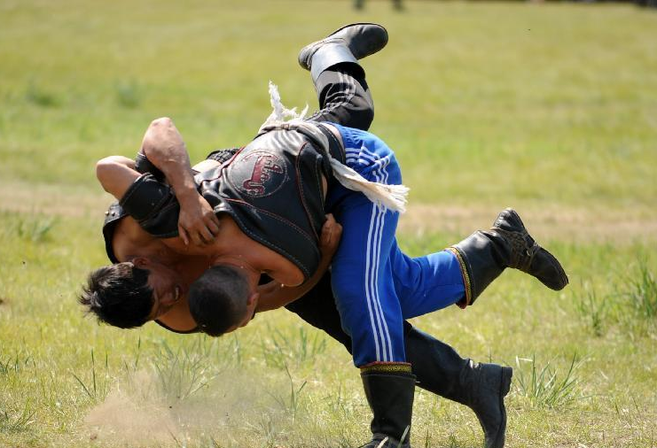
套马
摔跤
鄂温克族姑娘

Slide 14
学写字
书写指导
tǎn
fǔ
“毛”的竖弯钩舒展，能托住“炎”。
“广”的撇舒展，能包住“付”和“肉”。

Slide 15
tí
chén
左窄右宽
足字旁第七笔是提。
做好穿插。

Slide 16
整体感知
梳理课文
小组合作讨论：课文向我们描绘了哪几个画面？

Slide 17
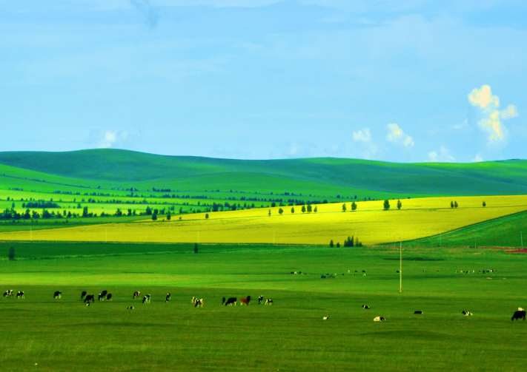
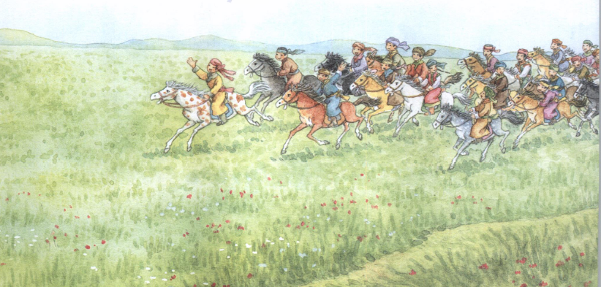
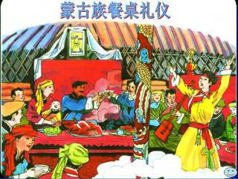
草原风光图
喜迎远客图
主客联欢图
由
景
及
人

Slide 18
互动课堂
草原风光图
自由读第1自然段，用横线画出直接写草原风光的句子。
（课后第二题）

Slide 19
朗读直接写草原风光的句子，说说草原给你留下的印象。

Slide 20
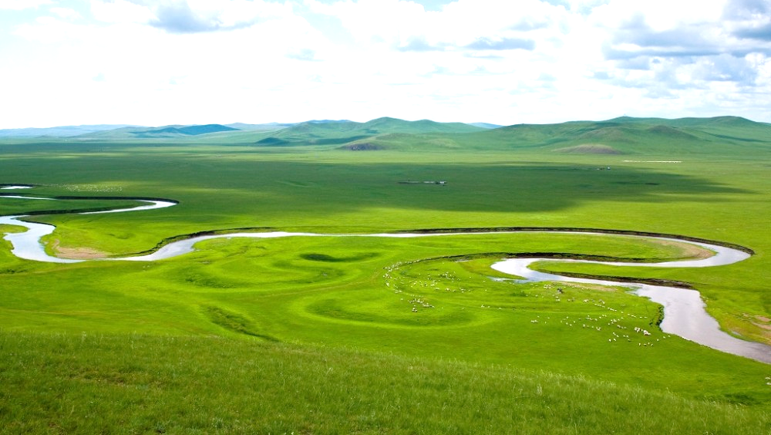
辽阔清朗
在天底下，一碧千里，而并不茫茫。
指一片碧绿的颜色，十分宽广。
大草原一眼望去全部都是绿色的。
“一碧千里”在你脑海中是一幅怎样的画面？

Slide 21
四面都有小丘，平地是绿的，小丘也是绿的。

Slide 22
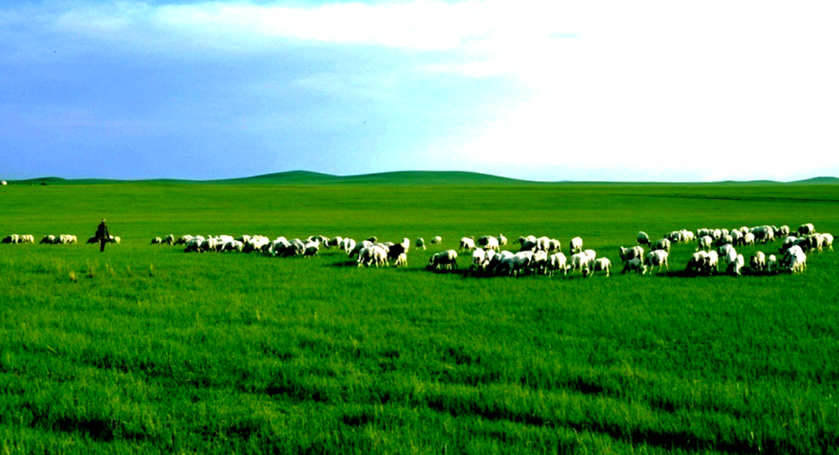
羊群一会儿上了小丘，一会儿又下来，走在哪里都像给无边的绿毯绣上了白色的大花。
绣
草原
绿毯
比喻
羊群
大花
色彩迷人

Slide 23
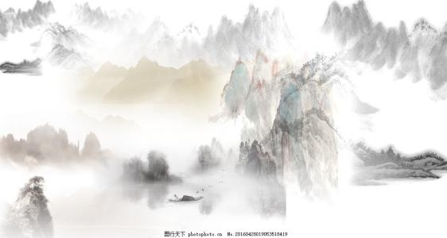
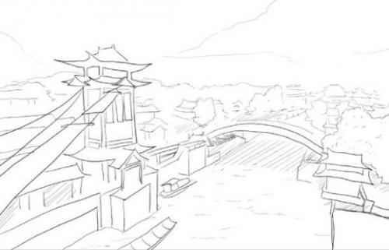
那些小丘的线条是那么柔美，就像只用绿色渲染，不用墨线勾勒的中国画那样，到处翠色欲流，轻轻流入云际。
描绘草原的中国画欣赏
草原多像一幅挥毫泼洒的写意画呀!
渲染
勾勒
是用水墨和淡的颜料在宣纸上涂抹。
指用线条画出事物的轮廓。

Slide 24
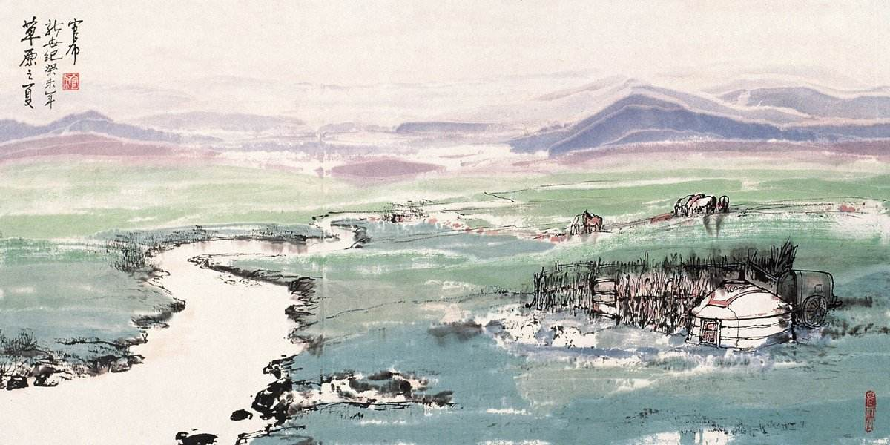

Slide 25
那些小丘的线条是那么柔美，就像只用绿色渲染，不用墨线勾勒的中国画那样，到处翠色欲流，轻轻流入云际。
动态绿
翠绿的颜色好像就要流淌出来一样。
只渲染而不勾勒，景物和背景的边界就会不太清晰。远远望去，小丘与白云相接，就像绿色要流到云里了。
生机勃勃

Slide 26
想一想：作者为什么说“一碧千里，而并不茫茫”呢？
作者看到的不只是草,“四面都有小丘”，羊群“像给无边的绿毯绣上了白色的大花”。

Slide 27
配乐读这几句话，读出自己的感受。
点击播放背景音乐

Slide 28
思考：第1自然段除了草原风光还写了什么呢?找出相应的句子，画出写作者感受的词语。
（课后第二题）

Slide 29
那里的天比别处的更可爱，空气是那么清鲜，天空是那么明朗，使我总想高歌一曲，表示我满心的愉快。
作者会唱些什么呢？请你来编几句歌词。
点击播放歌曲：天堂

Slide 30
朗读指导
音调稍高，读出作者要与人分享所见的急切心情。
那里的天比别处的更可爱，空气是那么清鲜，天空是那么明朗，使我总想高歌一曲，表示我满心的愉快。
·
··
··
·
··

Slide 31
词语比较
清鲜
新鲜
清
多一层干净
草原的空气和城市的空气不一样，因为没有污染，所以更干净。

Slide 32
？
这种境界，既使人惊叹，又叫人舒服，既愿久立四望，又想坐下低吟一首奇丽的小诗。在这境界里，连骏马和大牛都有时候静立不动，好像回味着草原的无限乐趣。
拟人
“这种境界”指的是由明朗的天空，一望无际碧绿的草地，清新的空气，线条优美的小丘，移动的白色的牛羊群所构成的画面。

Slide 33
如果是你置身于草原，你会低吟怎样的小诗？

Slide 34
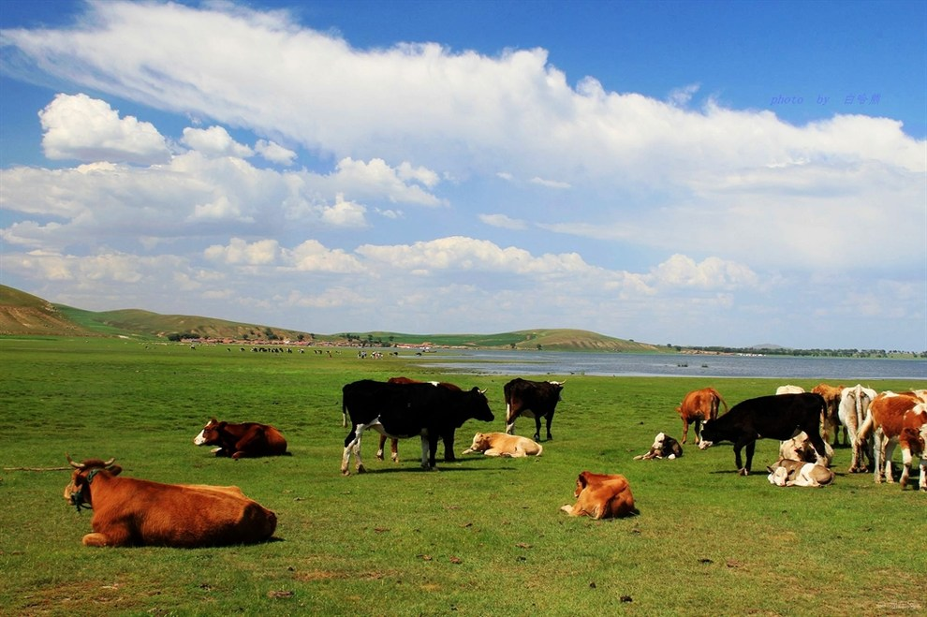
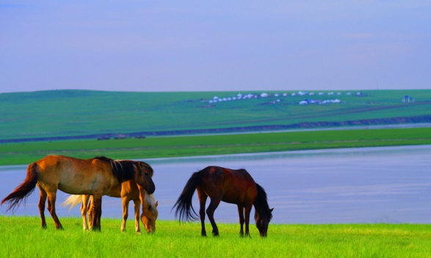
如果你是骏马、大牛，会回味草原的哪些乐趣？

Slide 35
朗读指导
读这两句话，前一句速度较快，读出作者被美景深深打动的强烈感受；后一句速度减慢，体会骏马和大牛回味的乐趣。
这种境界，既使人惊叹，又叫人舒服，既愿久立四望，又想坐下低吟一首奇丽的小诗。在这境界里，连骏马和大牛都有时候静立不动，好像回味着草原的无限乐趣。

Slide 36
对比讨论：在写景中融入感受有什么好处？
（课后第二题）
那些小丘的线条是那么柔美，就像只用绿色渲染，不用墨线勾勒的中国画那样，到处翠色欲流，轻轻流入云际。这种境界，既使人惊叹，又叫人舒服，既愿久立四望，又想坐下低吟一首奇丽的小诗。
那些小丘的线条是那么柔美，就像只用绿色渲染，不用墨线勾勒的中国画那样，到处翠色欲流，轻轻流入云际。
情景交融，让读者感同身受。

Slide 37
尝试背诵
天空
地面
更可爱
这次，我看到了草原。那里的天比别处的 ，空气是 ，天空是 ，使我总想 ，表示我 。在天底下， ，而并不茫茫。四面都有小丘， 是绿的， 也是绿的。
那么清鲜
那么明朗
高歌一曲
满心的愉快
一碧千里
平地
小丘

Slide 38
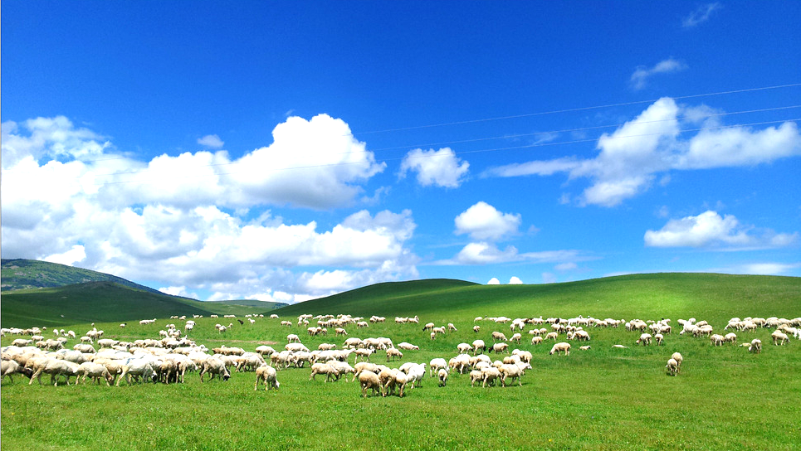
羊群一会儿 ，一会儿 ，走在哪里都像给 绣上了 。那些小丘的线条是那么柔美，就像 ， 的中国画那样，到处 ，轻轻流入云际。
上了小丘
又下来
无边的绿毯
白色的大花
只用绿色渲染
不用墨线勾勒
翠色欲流
羊群
小丘

Slide 39
惊叹
舒服
这种境界，既使人 ，又叫人 ，既愿
，又想坐下 。在这境界里，连骏马和大牛都有时候 ，好像回味着草原的 。
久立四望
低吟一首奇丽的小诗
静立不动
无限乐趣
骏马
大牛

Slide 40
今天，我们跟随老舍的脚步初入呼伦贝尔大草原，感受到了草原奇丽的风光。下节课，我们将再次走进课文，感受草原人民的热情与淳朴。

Slide 41
课堂演练
一、补充词语。
一
久立（ ）望
（ ）碧千里
四
高歌（ ）曲
翠色（ ）流
一
欲
飘
群马（ ）驰
襟（ ）带舞
疾

Slide 42
二、填空。
1.羊群一会儿上了小丘，一会儿又下来，走在哪里都像 。
2.那些小丘的线条是那么柔美，就像 ，
的中国画那样。
给无边的绿毯绣上了白色的大花
只用绿色渲染
不用墨线勾勒

Slide 43
第二课时
上节课我们学习了“草原风光图”，草原美景给我们留下了深刻印象。这节课，我们一起走进课文另外两个画面——喜迎远客图（第2—3自然段）、主客联欢图（第4—5自然段）。
蒙汉情深
交流：这两个场景给你留下了什么印象？

Slide 44
互动课堂
喜迎远客图
默读第2自然段，画出你最喜欢的语句。

Slide 45
初入草原，听不见一点儿声音，也看不见什么东西，除了一些忽飞忽落的小鸟。
朗读指导
想象画面，读出草原的安静。

Slide 46
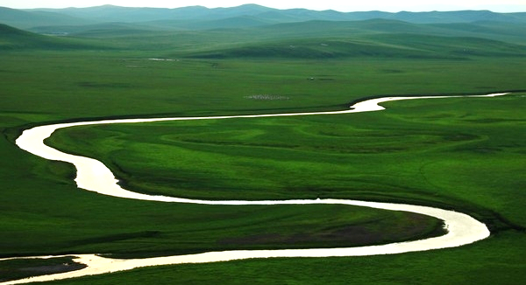
走了许久，远远地望见了一条迂回的明如玻璃的带子——河！
河
比喻
带子
朗读指导
想象画面，读出草原的辽阔和见到河的欣喜。

Slide 47
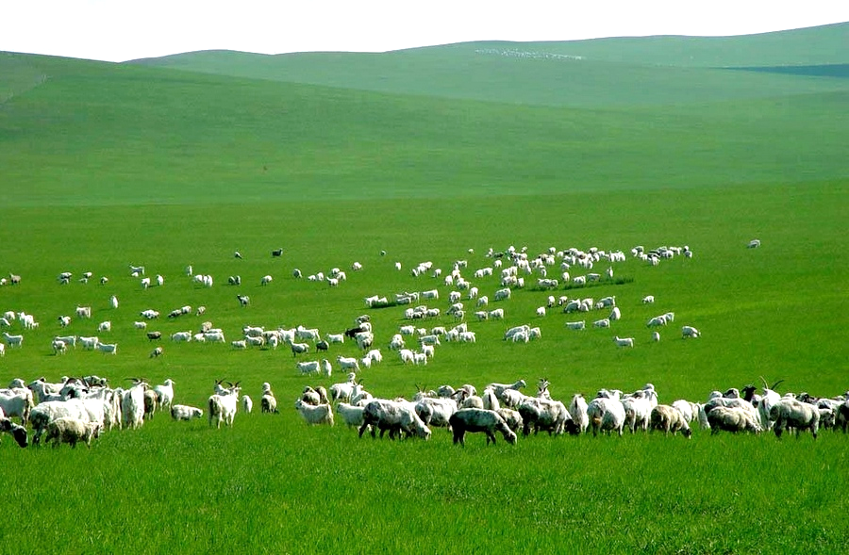
牛羊多起来，也看到了马群，隐隐有鞭子的轻响。
点击播放鞭子声
朗读指导
想象画面，读出草原的辽阔。

Slide 48
初入草原，听不见一点儿声音，也看不见什么东西，除一一些忽飞忽落的小鸟。走了许久，远远地望见了一条迂回的明如玻璃的带子——河！牛羊多起来，也看到了马群，隐隐有鞭子的轻响。快了，快到了。
初入草原，听不见一点儿声音，也看不见什么东西，除了一些忽飞忽落的小鸟。走了许久，远远地望见了一条迂回的明如玻璃的带子——河！牛羊多起来，也看到了马群，隐隐有鞭子的轻响。快了，快到了。
静
动

Slide 49
忽然，像被一阵风吹来似的，远处的小丘上出现了一群马，马上的男女老少穿着各色的衣裳，群马疾驰，襟飘带舞，像一条彩虹向我们飞过来。

Slide 50
学写字
书写指导
shang
“尚”的横折钩变成横钩，“衣”捺舒展。

Slide 51
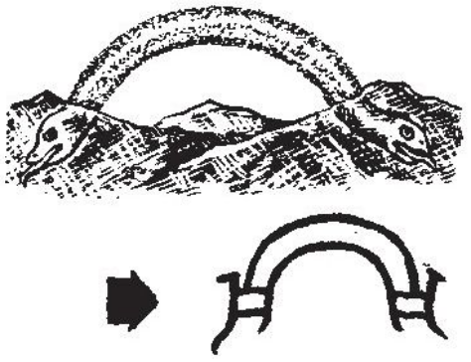
hóng
古人认为虹是龙蛇类的活物，所以在两端各加了一个蛇头。后来写成左虫右工的形声字。

Slide 52
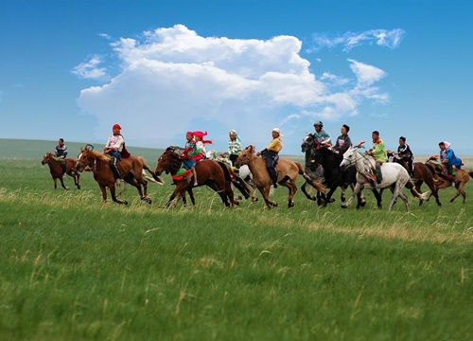
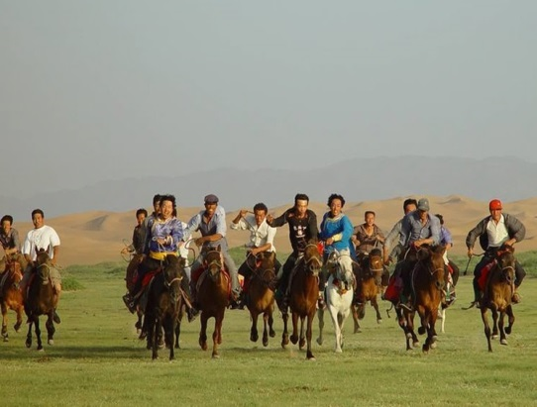
热情迎接
比喻
襟飘带舞
色彩鲜艳
群马疾驰
形态优美
彩虹

Slide 53
为什么说“像一条彩虹向我们飞过来”?
蒙古族同胞穿着颜色鲜艳的节日盛装，来到几十里外欢迎远客。多么热情呀！
老舍先生一个“飞”字为我们描绘了诗情画意的画面，更让我们感受到蒙古族同胞那种扑面而来的热情。

Slide 54
作者为什么反复写“飞”？
忽然，像被一阵风吹来似的，远处的小丘上出现了一群马，马上的男女老少穿着各色的衣裳，群马疾驰，襟飘带舞，像一条彩虹向我们飞过来。
动
这是主人来到几十里外欢迎远客。见到我们，主人们立刻拨转马头，欢呼着，飞驰着，在汽车左右与前面引路。
静寂的草原热闹起来：欢呼声，车声，马蹄声，响成一片。车跟着马飞过小丘，看见了几座蒙古包。
表现出蒙古族人民喜迎远客的热情。

Slide 55
指名读，读出蒙古族同胞迎接远客的热情。
忽然，像被一阵风吹来似的，远处的小丘上出现了一群马，马上的男女老少穿着各色的衣裳，群马疾驰，襟飘带舞，像一条彩虹向我们飞过来。
·····
····
··
··
···
这是主人来到几十里外欢迎远客。见到我们，主人们立刻拨转马头，欢呼着，飞驰着，在汽车左右与前面引路。
··
···
···
静寂的草原热闹起来：欢呼声，车声，马蹄声，响成一片。车跟着马飞过小丘，看见了几座蒙古包。
····
··
··
··

Slide 56
默读第3自然段，画出具体表现“蒙汉情深”的地方。
（课后第三题）

Slide 57
蒙古包外，许多匹马，许多辆车。人很多，都是从几十里外乘马或坐车来看我们的。主人们下了马，我们下了车。也不知道是谁的手，总是热乎乎地握着，握住不放。大家的语言不同，心可是一样。你说你的，我说我的，总的意思是民族团结互助。
蒙古包外，许多匹马，许多辆车。人很多，都是从几十里外乘马或坐车来看我们的。主人们下了马，我们下了车。也不知道是谁的手，总是热乎乎地握着，握住不放。大家的语言不同，心可是一样。你说你的，我说我的，总的意思是民族团结互助。
心情激动
民族团结互助
主
客
情谊深厚

Slide 58
主客联欢图
默读第4、5自然段，完成图示。
端肉敬酒
套马、摔跤、舞蹈
主人
举杯
唱民歌
主客联欢
也唱
起来
也舞的舞，唱的唱
客人
回敬
回敬

Slide 59
观察图示，你发现了什么？
端肉敬酒
套马、摔跤、舞蹈
主人
举杯
唱民歌
主客联欢
也唱
起来
也舞的舞，唱的唱
客人
回敬
回敬

Slide 60
◇动作反复。“敬酒”与“回敬”多次出现，把主客双方喝酒时你来我往的热情表现了出来。
◇主客穿插。主客动作穿插着写，让我们感受到他们之间心意相通，情深意切。
（课后第三题）

Slide 61
主人们敬酒时说会些什么？他们的表情和动作是怎样的？
客人们是如何回敬的？会说些什么？
请同学上台演一演主客是如何联欢的。

Slide 62
齐读诗句
蒙汉情深何忍别，天涯碧草话斜阳！
谁来说一说这句诗的意思？
蒙古族和汉族人民之间的情谊很深，怎么舍得马上就分别！

Slide 63
蒙汉情深何忍别，天涯碧草话斜阳！
说说你对这句话的理解和体会。
这句话既是全文的中心句，也是作家情感的集中体现，同时给读者以回味的余地。
从______、______到______，处处洋溢着“________”；千里草原，到处都是诗情画意，所以才让人 。
迎客
联欢
话别
蒙汉情深
不忍分别
（课后第三题）

Slide 64
互动交流
发挥想象，具体说说“蒙汉情深何忍别，天涯碧草话斜阳”这两句诗所描绘的情境。

Slide 65
太阳已经偏西，夕阳下的大草原更加楚楚动人。我们与蒙古族同胞紧紧地握着手，他们的手使我感到前所未有的温暖。大家相视无语，眼中的泪水是感情最真实的流露。良久，他们才恋恋不舍地松开手。回想着那动人心弦的马头琴声，那纯真而令人回味的浓浓奶茶，回想着与蒙古族同胞一起度过的分分秒秒，我们怎能忍心离开？

Slide 66
汽车引擎的发动声打破了草原的寂静，我们就要分别了，我对大家说：“谢谢你们今天的热情款待。欢迎你们到我们那儿做客，再见了，朋友们!”一位老翁走过来拍了拍我的肩，说：“我们一定会去的。再见，亲爱的朋友，美丽的大草原永远欢迎你们！”大家上了车，他们骑着马与我们同行。走了许久，他们才停下。我们回过头，只见他们挥着手，直到我们远去……

Slide 67
学写字
书写指导
shāo
wēi
左部是禾字旁。
“山”下面有一横。

Slide 68
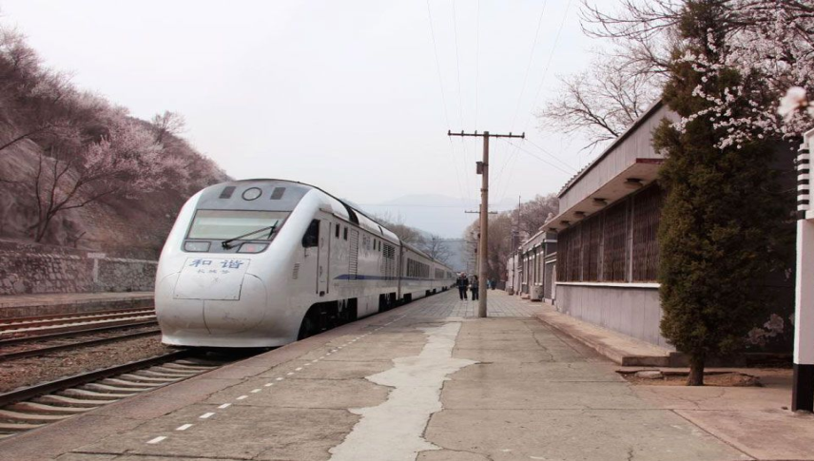
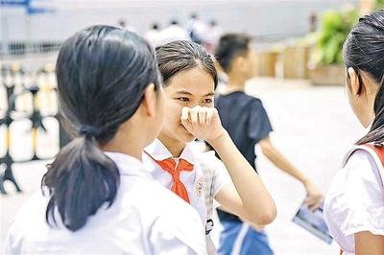
这依依惜别的画面是不是让你想起了自己与别人惜别的经历呢？
车站送别
和即将转学的同学话别

Slide 69
和同学交流生活中你与人惜别时的场景和当时的感受吧。
（课后第三题）

Slide 70
结构梳理
辽阔清朗
色彩迷人
美景
生机勃勃
草原风光
草原
感受 愉快、惊叹、舒服
喜迎远客
蒙汉情深
主客联欢

Slide 71
主题概括
《草原》是著名作家 先生首次来到草原，访问 时写的一篇散文。作者以细腻清新的语言记叙了初入草原的所见、所闻、所感，赞美了草原的 ，深情讴歌了蒙汉同胞的 。
老舍
陈巴尔虎旗
美丽风光
民族情谊

Slide 72
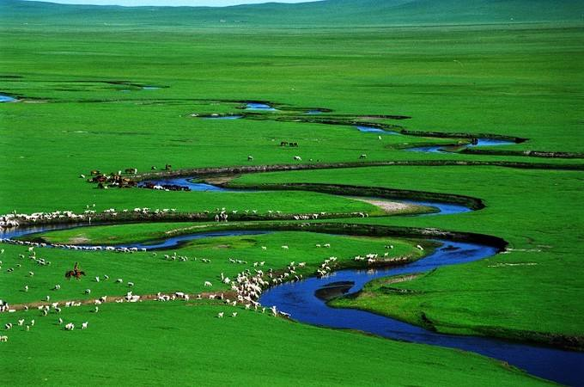
拓展延伸
点击图片，欣赏文章

Slide 73
课堂演练
一、给加下划线的字选择正确的意思。
疾： ①疾病； ②痛苦； ③痛恨； ④急速猛烈。
1.群马疾驰 （ ）
2.疾恶如仇 （ ）
3.疾风知劲草（ ）
4.疾苦 （ ）
④
④
③
①

Slide 74
二、仿写句子。
马上的男女老少穿着各色的衣裳，群马疾驰，襟飘带舞，像一条彩虹向我们飞过来。
···········
穿着一身大红衣裳的妹妹，像一朵红云向远方跑去。

Slide 75
三、老舍笔下的草原这么美，你都去过哪些地方？选择一个让你印象深刻的地方，写一写。
提示：1.可以介绍自己去过的名胜，如去过科尔沁草原，可以介绍科尔沁的民俗文化和鲜碧如画的草原美景。
2.也可以介绍自己的家乡，把家乡的美景、美食、好玩的地方都写一写。
字词听写

Slide 76
QICAIKETANG
七彩课堂 伴你成长

